Slide 1

日経ビジネス電子版
タイアップ広告メニュー
2020年4月

Slide 2
タイアップ広告の選び方
自社の世界観やキャンペーンとの整合性、
見た目にこだわって情報を発信したい
日経ビジネスの編集記事のように
情報を発信したい
経営層に確実に
リーチさせたい
中長期で
情報発信したい
タグを
埋め込みたい
PV保証メニューを希望
費用を抑えて情報を発信したい
日経ビジネス
電子版Special
ID保証
（P.6）
スポンサード
チャンネル
（P.11）
日経ビジネス
電子版Special
（P.4）
日経ビジネス
電子版
ネイティブSpecial
（P.8）
Instant Topics
（P.10）
※タグの埋め込みについては弊社のセキュリティチェックを受けていただきます。結果によっては埋め込みできない可能性もあります

Slide 3
タイアップ広告一覧
メニュー | デザイン | タグ 埋め込み | 編集誘導枠 | 費用 ※すべて税別 | 備考
日経ビジネス電子版 Special | 自由 | 可 | × | 3,500,000円 | 想定PV ＝5,000～7,000PV
日経ビジネス電子版 Special・ID保証 | 自由 | 可 | × | 4,500,000円 | 保証UB数 ＝経営層1,500UB or 部長以上3,000UB
日経ビジネス電子版 ネイティブSpecial | 定型 | 不可 | 〇 | 4,000,000円 | 保証PV ＝15,000PV（BtoC） ＝10,000PV（BtoB)
Instant Topics （ショート版ネイティブSpecial） | 定型 | 不可 | 〇 | 2,000,000円 | 想定PV ＝5,000PV
スポンサード チャンネル | 定型 | 不可 | 〇 | 5,000,000円～ ×6か月以上 | ―
※タグの埋め込みについては弊社のセキュリティチェックを受けていただきます。結果によっては埋め込みできない可能性もあります

Slide 4
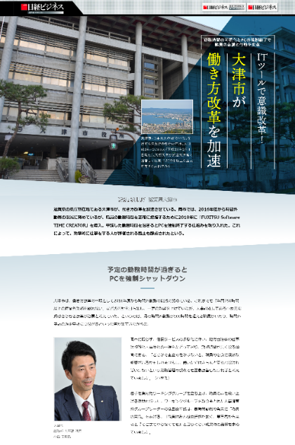
日経ビジネス電子版Special
■コンテンツ、デザインについて自由度高く制作できます
■リターゲティング広告配信等のタグを設置することが可能です
＜ご提供内容＞
・日経ビジネス電子版への記事体広告掲載
・誘導：標準誘導枠4週間 ※メニューは次頁参照
・想定PV：5,000～7,000PV 想定
＜原稿制作の注意点＞
・文量は、A4サイズ2ページ（3,000文字程度）となります
・タグの設置に関しましては、事前審査を行います。ご相談ください
定価：3,500,000円（税別）
※画像はイメージです

Slide 5
標準誘導枠 ※2020年4月～
誘導メニュー |  | 番号 | 掲載面 | 表示形式 | 想定表示回数 | 想定CTR(%) | サイズ
スマホ版 誘導枠 | スマホ・インフィード （画像＋テキスト） | ① | ほぼ全ページ | ローテーション | 300,000imp | 0.15 | 【画像】左右240×天地180ピクセル 【サブタイトル】全角・半角を問わず13文字以内×1行 + 【タイトル】全角・半角を問わず24文字以内 （※改行指定不可）
PC版誘導枠 | ビルボード | ② | ほぼ全ページ | ローテーション | 40,000imp | 0.25 | 左右970×天地250ピクセル
 | インフィード （画像＋テキスト） | ③ | 記事ページ 記事下 |  | 650,000imp | 0.02 | 【画像】左右240×天地180ピクセル 【サブタイトル】全角・半角を問わず13文字以内×1行 + 【タイトル】全角・半角を問わず24文字以内 （※改行指定不可）
 | おすすめ情報 | ④ | 記事ページ 右カラム |  | 2,000,000imp | 0.02 | 【画像】左右240×天地180ピクセル ＋ 【テキスト】全角・半角問わず28文字
メルマガ | 日経ビジネス電子版メール （HTMLメール） おすすめ情報・上 | ⑤ | 平日毎日配信 |  | 約600,000通 ×1回 | 0.04 | 【画像】左右240×天地180ピクセル 【サブタイトル】全角・半角を問わず13文字以内×1行 + 【タイトル】全角・半角を問わず24文字以内 （※改行指定不可） ※最大50KBまで
 | 日経ビジネス電子版メール （HTMLメール） おすすめ情報・下 |  |  |  | 約600,000通 ×3回 | 0.02
※在庫状況や訴求内容に応じて、弊社から最適な誘導枠に調整させていただく場合がございます。
※雑誌タイアップを流用する場合は250万円（税別）で本標準パッケージを承ります。詳細はお問い合わせください。
※著名人の出演・遠方取材は別途費用がかかります。
※上記誘導メニューは2020年4月以降の適用となります。

Slide 6
日経ビジネス電子版Special・ID保証
■260万人を超える日経ビジネス電子版読者基盤と日経ID850万人のデータベースを活かしたターゲット保証型
■読者の中でも特に強い【経営層】と【部長以上】の人数を保証いたします
＜ご提供内容＞
・日経ビジネス電子版への記事体広告掲載
・誘導期間：4週間 ※標準誘導枠＋日経IDターゲティングメール、バナーなどを適宜運用
⇒経営層1,500UB or 部長以上3,000UB
※想定PV＝5,000～7,000PV
＜原稿制作の注意点＞
・文量は、A4サイズ2ページ（3,000文字程度）となります
・タグの設置に関しましては、事前にご相談ください
定価：4,500,000円（税別）
1

Slide 7


日経ビジネス電子版Special・ID保証
■100万人を超えるターゲットIDにコンタクトし保証ID数を担保いたします
会員数＝約260万人
会員数＝約800万人
経営層
1,216,679人
経営層
359,870人
経営層
856,805人
部長以上
629,120人
部長以上
1,472,594人
部長以上
2,101,714人
※日経ビジネス電子版会員を除く
1

Slide 8
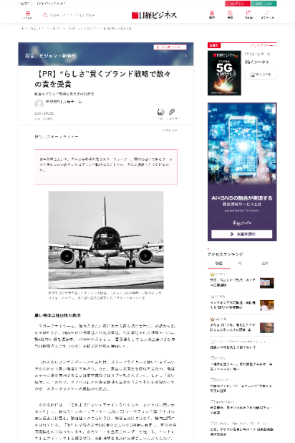
日経ビジネス電子版ネイティブSpecial
■日経ビジネス電子版の編集記事と同様のデザインに掲載し、読者にストレスなく読んでもらえます
■15,000PV（BtoB関連商材は10,000PV）を保証する、PV保証型のタイアップメニューです
＜ご提供内容＞
・日経ビジネス電子版の編集スキンを使った記事体広告掲載
※記事見出しの冒頭に【PR】を表記します
・日経BP社編集経験者監修の記事の制作
・誘導期間：4週間 ※編集誘導＋標準誘導枠などを適宜運用
⇒ 15,000PV（BtoB関連商材は10,000PV）保証
＜原稿制作の注意点＞
・記事公開は、掲載希望日のAM5：00となります
・テストサイトの確認ではなく、PDFでの校正となります
・ A4サイズ2ページ（3,000文字程度）
・見出しは【PR】含め25文字以内
・サブタイトルは全角30文字以内
・筆者表記はなく、「提供：●●（広告主様名）」となります
定価：4,000,000円（税別）
1

Slide 9







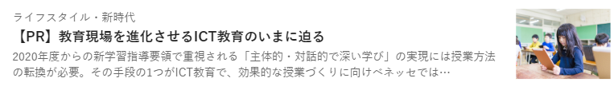
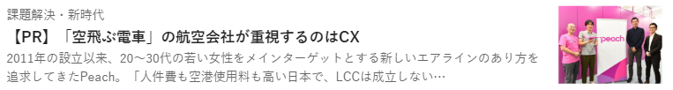
【事例】日経ビジネス電子版ネイティブSpecial
＜掲載実績＞
●スターフライヤー様
●資生堂ジャパン様
●厚生労働省様
●三井不動産様
●パナソニック様
●日本コカ・コーラ様
●リクルート様
●ベネッセコーポレーション様
●プレイド様
その他
●トヨタ自動車様
●三菱自動車様 など

Slide 10
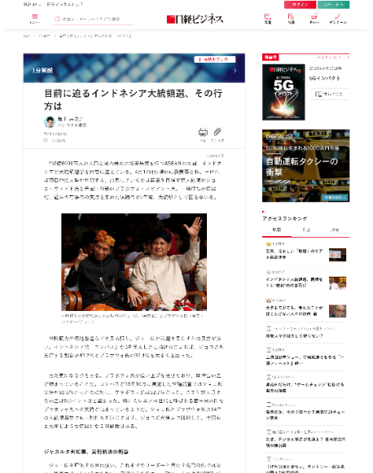
Instant Topics（ショート版ネイティブSpecial）
■通常型と異なり、費用を抑え、短期間で記事制作・掲出ができます
■素材提供から11営業日程度で公開 ※イメージは下記
＜ご提供内容＞
・日経ビジネス電子版の「1分解説」を意識した短くわかりやすい構成
・日経ビジネス電子版の編集スキンを使った記事体広告掲載
・想定PVは5,000PV
＜原稿制作の注意点＞
・文量は1,000文字以内
・図版/写真は1点のみ（動画はNG）
・取材は行わず、資料やリリースをベースに書き起こします
●制作スケジュール：例
・4月1日：素材提供（リリース、資料、写真素材一式）
・4月4日：初校提出（ワード）
・4月8日：初校お戻し
・4月11日：念校PDF提出
・4月12日：校了
・4月16日：公開
定価：2,000,000円（税別）
（イメージ：日経ビジネス電子版・1分解説）

Slide 11
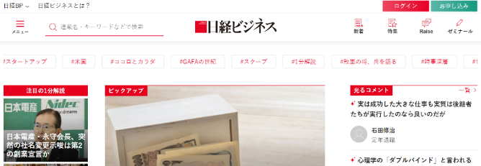
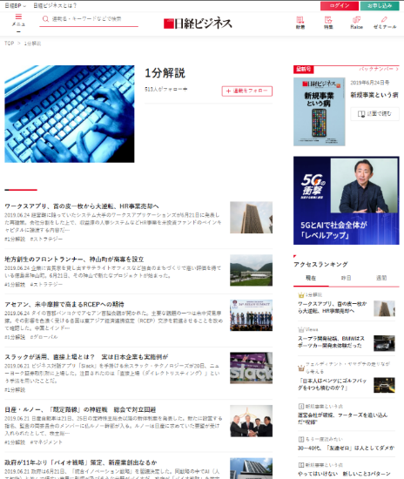
スポンサードチャンネル
■希望されるテーマ（例：AI、働き方改革、MaaSなど）で特設ページを開設、一定期間スポンサードできます
■同テーマページのバナー（第1レクタングル、ビルボード）は貴社の独占掲載といたします
■編集スキンを活用した中長期企画で、ブランディングや市場啓発等に最適な企画です
貴社のタイアップ記事は月に1本、ネイティブSpecialの形式で掲出します
ビルボード
TOPページのキーワード一覧にも掲出します
第1レクタングル
＜ご提供内容＞
・日経ビジネス電子版上に専用ページを開設
・テーマに関連のある記事を日経BPが選定掲出
※記事リストより選定いただきます
・同専用ページのバナー枠の独占掲載
・月に1本、ネイティブSpecialを掲出
※1万PV保証/4週間
ここに掲出する記事一覧は貴社ご希望のテーマから編集部と相談し、記事リストをご用意します。
定価：500万円/月～（税別）
※6か月以上より実施可能

Slide 12
【共通】注意事項
・アーカイブは約1年程度です
・在庫状況や訴求内容に応じて、弊社から最適な誘導枠に調整させていただく場合がございます
・雑誌タイアップを流用する場合は250万円（税別）で本標準パッケージを承ります
詳細はお問い合わせください
・著名人の出演・遠方取材は別途費用がかかります
・記事の二次利用は可能です
コンテンツの内容で料金は変動いたしますので、事前にご相談ください
・外部誘導は可能です
外部誘導先とクリエイティブにつきましては事前審査となります

Slide 13
お問い合わせ先
日経BP
経済メディア広告部
📞 03-6811-8031
✉ nb-ad@nikkeibp.co.jp
■広告掲載の申込み・入稿については、以下の資料をご覧ください。
https://www.nikkeibp.co.jp/images/houjin/ad/upload/bp_kitei.pdf
■HTML5 入稿規定
https://www.nikkeibp.co.jp/images/houjin/ad/upload/bp_kitei_html5.pdf
※一部内容を変更する場合がございますので、ご活用の際は最新の資料をご確認ください。
https://www.nikkeibp.co.jp/ad/atcl/netmedia/NBO/

